Slide 1
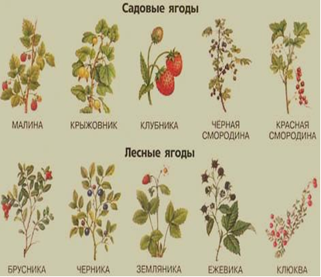
Ягоды Назови всё, что ты видишь на каждой картинке. Назови рисунки одним словом. Где растут ягоды? Что делают из ягод? Какие ягоды лечебные?

Slide 2
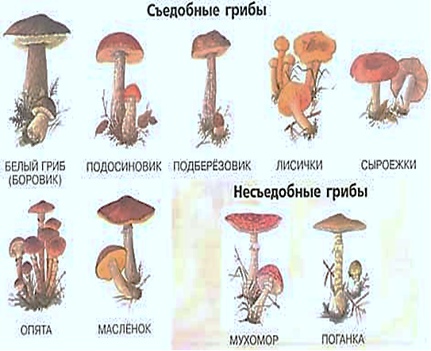
Грибы Назови всё, что ты видишь на каждой картинке. Назови рисунки одним словом. Где растут грибы? Для чего их собирают? Какие грибы нельзя есть? Что можно приготовить из грибов? Какие грибы выращивают в теплицах? (Шампиньоны.)

Slide 3
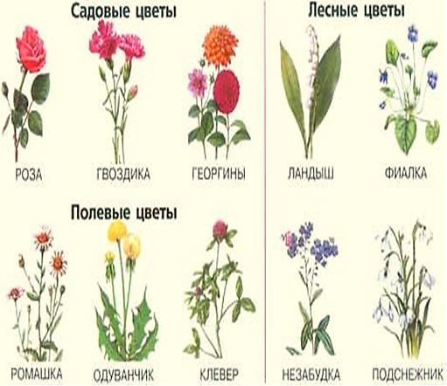
Цветы Назови одним словом всё, что ты видишь на этих рисунках. Какие ещё садовые, полевые и лесные цветы ты знаешь? Обратите внимание ребенка на то, что цветы имеют свои различия. Садовые сажают специально, они требуют ухода. Полевые и лесные ты - дикие, они растут сами по себе. Спросите ребенка: "Для чего нам цветы?" Поясните, что не только для красоты, из многих цветов делают различные лекарства.

Slide 4
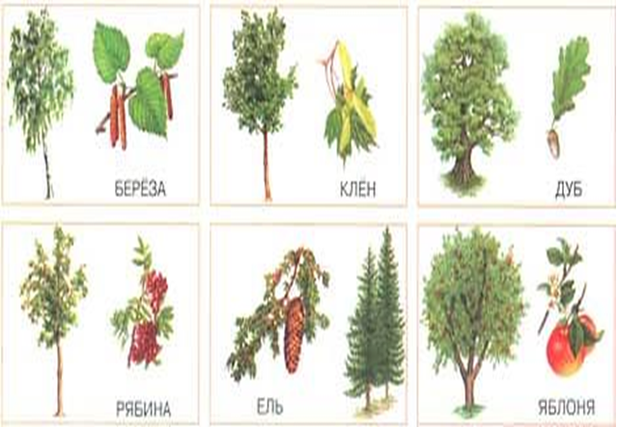
Деревья Назови одним словом всё, что ты видишь на этих рисунках. Какие ещё деревья ты знаешь? Узнаёт ли ваш ребенок на рисунке деревья по плоду и листику? Поскажите ребенку, какой лист у дуба, какой у клена и т.д. Поговорите о том, чем отличается береза от ели. (Береза - лиственное дерево, а ель - хвойное. У березы листья осенью опадают, а ель хвою не сбрасывает и весь год стоит зеленая. У березы ствол белый, а у ели темно-коричневый. У березы форма кроны - овальная, у ели - треугольная.) Спросите ребенка: "Какие деревья называются фруктовыми? Почему?" Попросите ребенка назвать фруктовые деревья, которые он знает.Задайте вопросы: "Знаешь ли ты части дерева?", "Зачем дереву корень?".

Slide 5
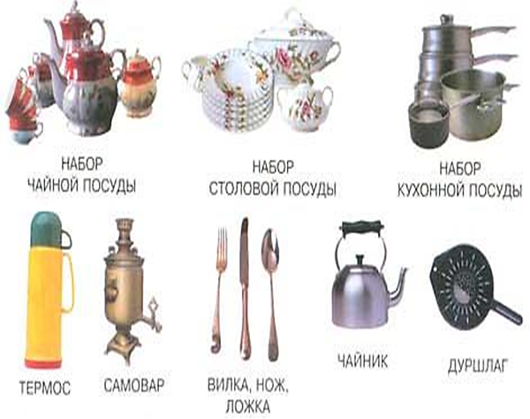
ПосудаНазови эти предметы одним словом. Из каких материалов они сделаны? Для чего употребляется каждый предмет? Дети знают посуду, которой пользуются. Спросите ребенка, знакомо ли ему слово "сервиз". Подскажите, по каким признакам предмет можно отнести к сервизу. (По сходной форме и узору.) Какая бывает посуда по способу употребления? (Чайная, столовая, кухонная.) Здесь, как и в предыдущих темах, своя классификация.

Slide 6
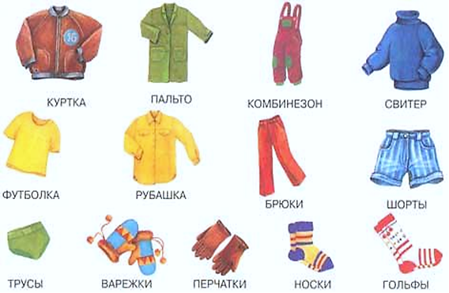
Одежда Назови все эти предметы одним словом. Как правило, дети хорошо знают одежду, которую носят. Можно спросить их о сезонном назначении одежды и о том, чем различаются куртка и пальто, куртка и комбинезон. Можно предлагать упражнения на сходство и различие данных предметов. Дайте детям подумать самим, а в случае затруднения помогите наводящими вопросами.

Slide 7
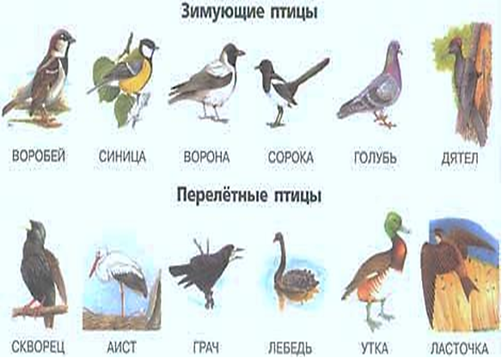
Птицы Дикие птицы Скажи, кого ты видишь на каждой картинке. Назови всех одним словом. Спросите ребенка, каких птиц называют домашними. Чем отличаются дикие птицы от домашних? (Дикие птицы сами себе добывают корм и строят гнезда). Какую пользу приносят птицы? В чем их основное отличие? (Они умеют летать.) Знаешь ли ты части тела птиц?

Slide 8
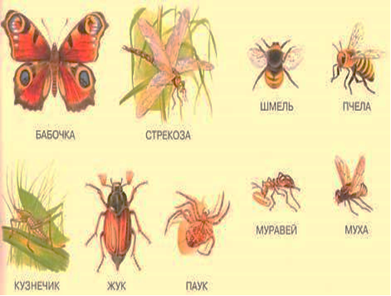
Насекомые Скажи, кого ты видишь на каждой картинке. Назови всех одним словом. Что ты знаешь о насекомых? Где живут пчёлы? Что они дают человеку? А что тебе известно о муравьях?

Slide 9
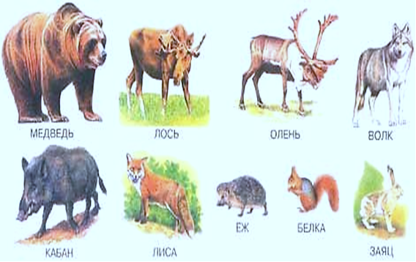
Дикие животные наших лесов.Скажи, кого ты видишь на каждой картинке. Назови двумя словами всех, кто здесь нарисован. Что ты знаешь об этих животных? Чем питается каждый из них? Назови хищных и травоядных животных. А какие животные всеядные? (Медведь, ёж.) Какие животные на зиму меняют шубку? (Белка, заяц.) Как называются их детеныши? По каким признакам можно отличить оленя от лося?

Slide 10
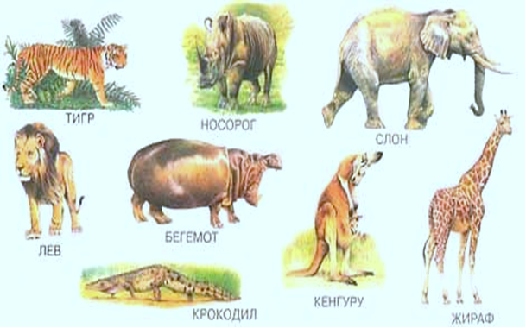
- Дикие животные жарких стран.Скажи, кого ты видишь на каждой картинке. Где они живут? (В жарких странах) Спросите ребенка, что он знает об этих животных. Попросите ответить на вопросы: "Какие из них живут около воды?" (Бегемот и крокодил). "На кого из животных наших лесов похож кенгуру?" (На зайца.) "Какая особенность есть у этого животного?" (Носит детеныша в сумке.) "Какое из этих животных помогает людям, если его приручить?" (Слон).

Slide 11
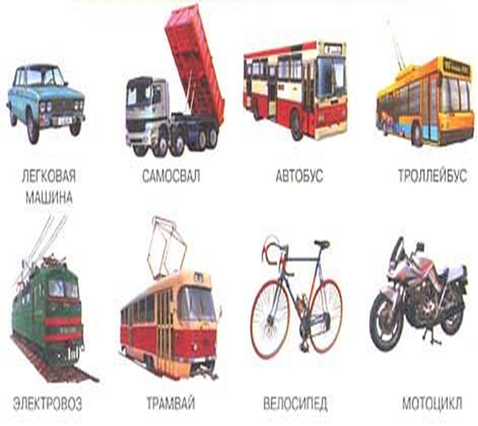
Транспорт. Наземный транспорт . Скажи, что ты видишь на каждой картинке. Назови одним словом всё, что здесь нарисовано. Спросите ребенка, почему все, что здесь нарисовано, называется не просто транспорт, а наземный транспорт.

Slide 12
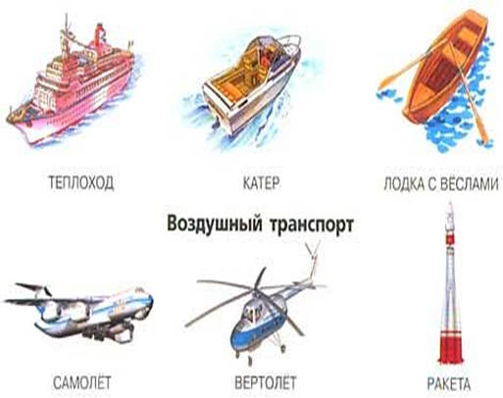
Водный транспорт Скажи, что ты видишь на каждой картинке. Как назвать этот транспорт одним словом?Спросите ребенка: "Для чего нужен транспорт?", "Какой он бывает?", "Какой транспорт может выбрать любой маршрут? Почему?". Назови эти машины. "Какой транспорт ходит по определенному маршруту? Почему?" Назови эти машины. "Чем отличается троллейбус от трамвая?", "Чем отличается велосипед от мотоцикла?", "А самолет от вертолета?", "Знаешь ли ты части автомобиля? Назови их". (Мотор, кабина, кузов, колеса, фары.)

Slide 13
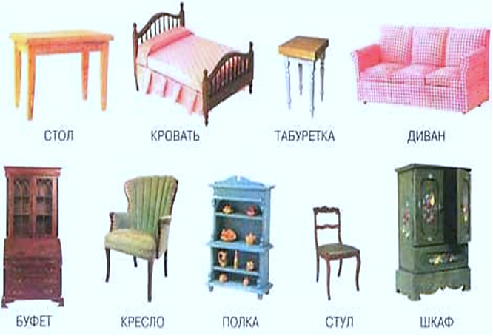
Мебель. Назови каждый предмет. Как можно назвать все эти предметы одним словом?Спросите ребенка, из чего делают мебель. Прочитайте с ним стихотворене С. Маршака "Откуда стол пришел". Какие бывают столы? (Обеденный, письменный, кухонный.) Какие бывают шкафы? (Платяной, книжный.) Что в них хранят? Какая еще мебель бывает в квартире

Slide 14
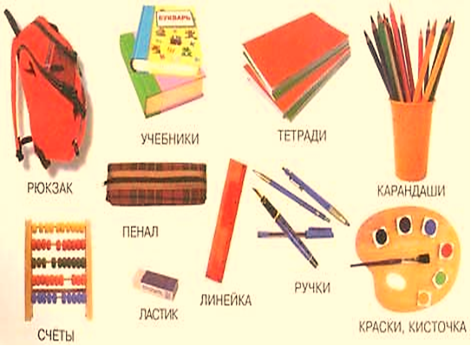
Школьные принадлежности.Кому нужны эти вещи? (Школьнику.) Назови каждую вещь. Какими словами можно назвать их все вместе? (Школьные принадлежности.) Для чего нужна каждая вещь? Как нужно обращаться со школьными принадлежностями? (Содержать их в порядке.) Спросите ребенка: "Когда начинается учебынй год? В какое время года? В каком месяце? Какого числа? Как нужно вести себя на уроке? Как нужно вести себя на перемене?" (Школьник должен быть аккуратным. У него всегда должна быть чистая одежда и обувь.)

Slide 15
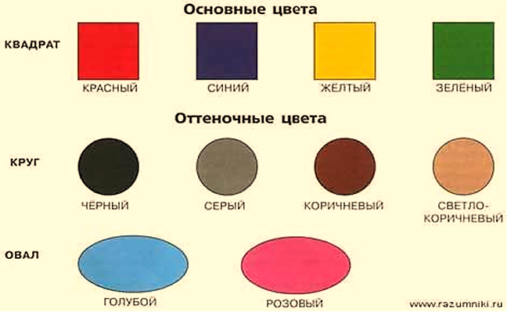
Геометрические формы. Цвет. Назови фигуры: круг, квадрат, овал, треугольник, прямоугольник. Обведи пальчиком каждую фигуру. Повтори названия. Какого цвета эти фигуры?

Slide 16
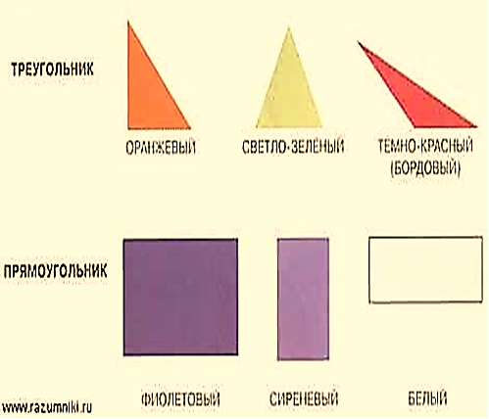
Посмотри на эти фигуры и найди, что ты видишь в комнате: круглое, квадратное, треугольное, овальное, прямоугольное. Ребенок трех лет должен знать основные цвета: красный, синий, желтый, зеленый. Дети постарше должны различать оттеночные цвета: черный, белый, серый, коричневый, светло-коричневый, голубой, розовый, оранжевый, светло-зеленый, бордовый, фиолетовый, сиреневый. Помогите ребенку найти предметы знакомой формы. (Круглая тарелка, блюдце; прямоугольная дверь, полотенце, стол; овальная ладонь, лицо; треугольный нос; квадратный носовой платок.)

Slide 17
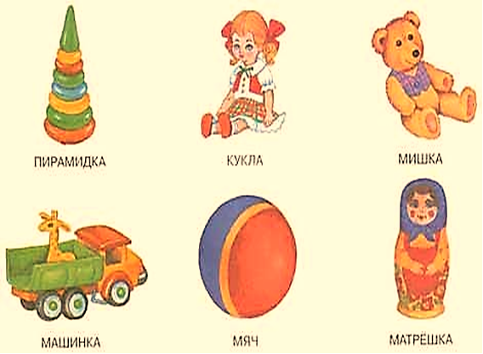
Игрушки Как можно назвать одним словом все предметы, нарисованные на картинках? Скажи, для чего нужны игрушки? Занимаясь с ребенком, всегда старайтесь использовать в упражнениях хорошо знакомые ему предметы. Например, скажите ребенку: "Дай большой мяч", "Дай маленький мяч" или "Покажи глаза у мамы, у куклы, у мишки" и т.д.

Slide 18
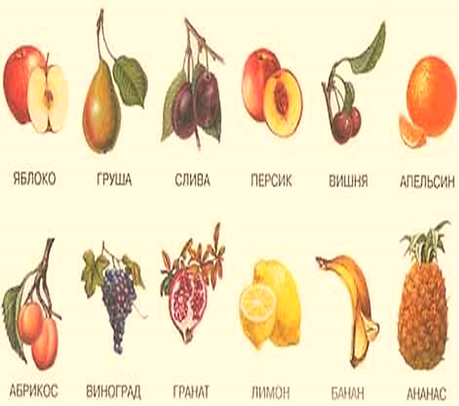
Фрукты Назови каждый предмет. Как можно назвать одним словом все эти предметы? Где растут фрукты? (В саду.) Что делают из фруктов? Назови фрукты овальной формы. Назови фрукты круглой формы. Назови желтые фрукты. Назови оранжевые фрукты. Какие фрукты сладкие? Какие кислые?

Slide 19
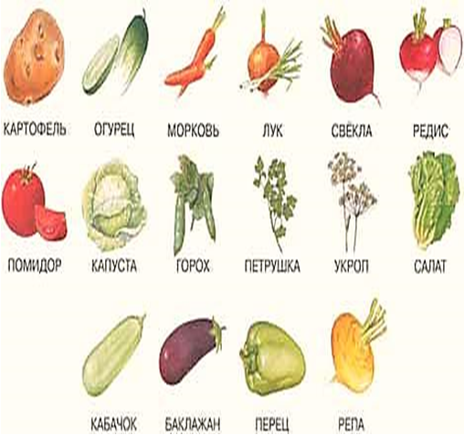
Овощи Назови каждый предмет. Назови все предметы одним словом. Где растут овощи? (На грядках в огороде.) Что делают из овощей? Назови овощи круглой формы. Назови овощи треугольной формы. Назови овощи овальной формы. Назови овощи зеленого цвета. Назови овощи красного цвета. Назови овощи оранжевого цвета.

